Slide 1
بسم اللّه الرّحمن الرّحيم

Slide 2
فتنه 88
و عبرت های آن

Slide 3
تعریف فتنه
شاخصه های فتنه
راهکارهای مقابله با فتنه
عوامل داخلی و خارجی شکل­گیری فتنه
حمایت دشمنان از اقدامات فتنه گران
نقش رهبری در مدیریت فتنه 88
نقش مردم در خنثی سازی فتنه 88 (حماسه 9 دی)
بازگشت

Slide 4
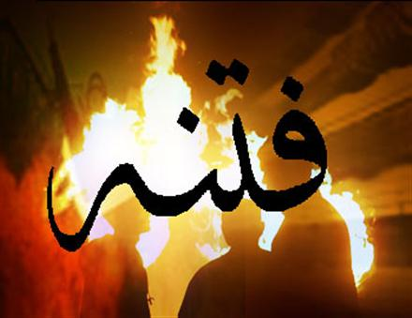
تعریف فتنه:
فتنه، يعنى حادثه غبارآلودى كه انسان نتواند بفهمد چه كسى دوست و چه كسى دشمن است و چه كسى با غرض وارد ميدان شده و از كجا تحريك مى‌شود.
(بيانات در خطبه هاي نماز جمعه 78/5/8)
بازگشت

Slide 5
شاخصه های فتنه
1- فضای غبارآلود
نكته‌ اي كه من مكرر در ماه‌هاى گذشته عرض كرده‌ام اين است كه دشمنان ملت از شفاف بودن فضا ناراحتند؛ فضاى شفاف را برنميتابند؛ فضاى غبارآلود را مي خواهند.
(بيانات در ديدار با اعضاي شوراي هماهنگي تبليغات اسلامي 88/10/29)

Slide 6
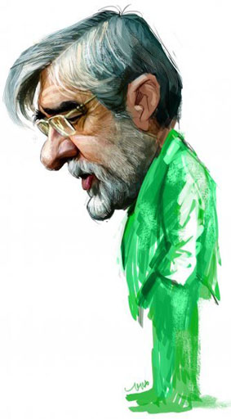
شاخصه های فتنه
2- نفی رأی ملت
در اين فتنه‌هاى بعد از انتخابات، آن چيزى كه اساس قضيه است، اين است كه رأى مردم و حضور مردم از نظر يك عده‌اى نفى شد، مورد خدشه قرار گرفت، نظام تكذيب شد، مورد تهمت قرار گرفت.
(بيانات در ديدار اعضاي مجلس خبرگان رهبري 88/12/6)

Slide 7
شاخصه های فتنه
3-بدبین کردن مردم نسبت به مسؤلین
بددل كردن مردم نسبت به يكديگر،يكى ازمواد برنامه‌اى است كه دشمنان نسبت به اين ملت در نظردارند.مسؤلان بايدآگاه باشند در درجه اوّل بايداين را رعايت كنندكه آنچه مى‌گويند،ايجاد بدبينى نكند.اين بازی يك نوع فتنه‌سازى وگناه ديگرى است.
(بيانات در جمع زائران و مجاوران حضرت امام رضا 79/1/6)

Slide 8
شاخصه های فتنه
4- تفرقه و تردید افکنی
در بستر همين اختلافات قومى و طايفه‌يى و مذهبى، دشمنان اسلام طبق سياست هميشگىِ خودشان، بين مسلمانان اختلاف ايجاد مى‌كنند. دست دشمن، توطئه‌ى دشمن و تدبير دشمن را در وراى اين اختلافات مى‌شود به وضوح ديد.
(بيانات در ديدار با كارگزاران نظام 84/2/6)

Slide 9
شاخصه های فتنه
5- تجاهل خواص
آن كسانى كه به نام آنها اين كارها انجام مي گرفت، بايد همان وقت اعلاميه مي دادند، اعلام بيزارى مي كردند، مي گفتند اينها از ما نيستند؛ اما نكردند.
(بيانات در اجتماع مردم بجنورد 91/7/19)

Slide 10
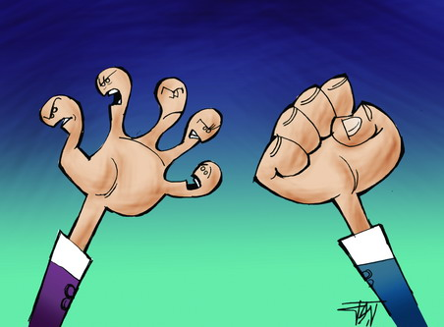
شاخصه های فتنه
6- ایجاد نزاع میان نخبگان
ايجاد دعوا، گريبان يكديگر را گرفتن، ايجاد اختلاف عميق، يكى از كارهاى بسيار بد، بسيار بزرگ و نكوهيده است؛ اين همان چيزى است كه دشمن مي خواهد.
(بيانات در ديدار با نمايندگان مجلس شوراي اسلامي 90/3/8)
بازگشت

Slide 11
عوامل داخلی و خارجی شکل­گیری فتنه
بازگشت

Slide 12
حمایت دشمنان از اقدامات فتنه گران
بنیامین نتانیاهو نخست وزیر رژیم صهیونیستی در جمع اعضای کمیته امور خارجه و دفاعی کنست(پارلمان) در حالی که چالش برانگیزترین مشکل استراتژیک این رژیم را برنامه هسته ای ایران دانست، بلافاصله از مخالفان در ایران به عنوان سرمایه های بزرگ اسرائیل نام برد و خاطر نشان کرد که استفاده از اینترنت و توییتر علیه ایران بسیار خوب است.
(منبع: کیهان،18/9/1388)

Slide 13
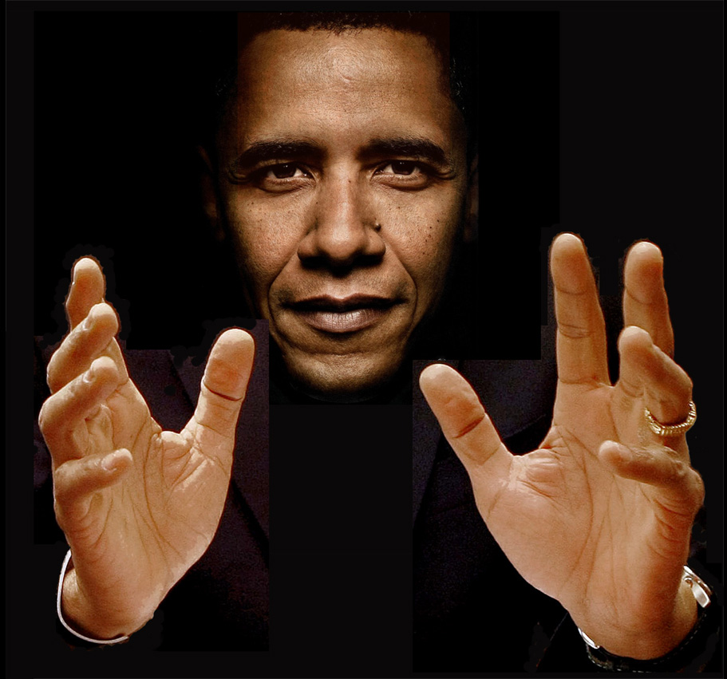
حمایت دشمنان از اقدامات فتنه گران
باراک اوباما هنگام دریافت جایزه صلح نوبل:
ما عزت صدها هزار نفری که به صورت آرام و بی صدا در خیابانهای ایران تظاهرات کردند را تقدیس می کنیم.
(منبع: کیهان،88/9/21)

Slide 14
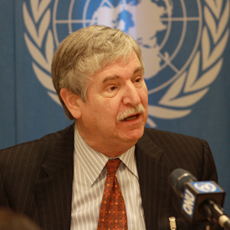
حمایت دشمنان از اقدامات فتنه گران
جان لیمبرت دستیار وزارت خارجه آمریکا در خاور نزدیک:
ما در قبال ایرانیان آرام نمی نشینیم و آنچه را در خیابان های تهران اتفاق می افتد را نادیده نخواهیم گرفت. ما به مردم شجاع ایران که به خیابان ها آمدند و تظاهرات کردند و شجاعانه با سرکوب برخورد کرده و اتفاقات را به خارج منتقل کردند، ادای احترام می کنیم.
(منبع: کیهان،88/9/21)

Slide 15
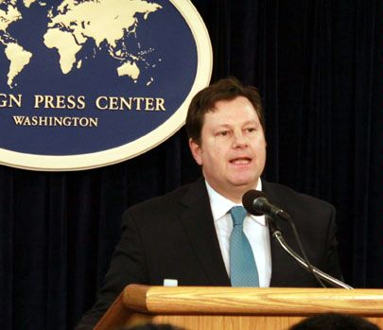
حمایت دشمنان از اقدامات فتنه گران
مایک همر سخنگوی شورای امنیت ملی آمریکا:
مي توان رویدادهای روز یکشنبه (عاشوراي 88 ) در ایران را برخورد ناعادلانه دولت با شهروندان در ابراز مسالمت آمیز خواسته های خود نامید.
(منبع: کیهان،8/10/1388)

Slide 16
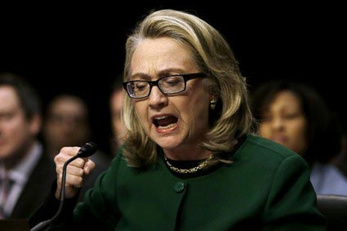
حمایت دشمنان از اقدامات فتنه گران
هیلاری کلینتون وزیر خارجه آمریکا در گفتگو با شبکه خارجی سی ان ان اذعان کرد که دولت آمریکا در پس پرده، تلاش زیادی برای حمایت از مخالفان در ایران به کار بسته است.
(منبع: کیهان،8/10/1388)

Slide 17
حمایت دشمنان از اقدامات فتنه گران
شبکه تلویزیونی فرانس 24 در خبری فوری اعلام کرد، دولت فرانسه سرکوب خشونت بار تظاهرات مخالفان دولت در ایران را محکوم کرد و خواستار راه حال سیاسی برای حل بحران داخلی ایران شد.
(منبع: کیهان،8/10/1388)

Slide 18
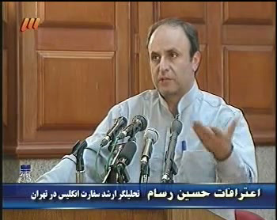
حمایت دشمنان از اقدامات فتنه گران
اعترافات محمدحسین رسام
(تحلیل‎گر ارشد سفارت انگلیس):
نامبرده در بخشی از اعترافات خود می‎گوید در مدتی که برای سفارت انگلیس کار می‎کردم به این نتیجه رسیدیم که دولت انگلیس درصدد بود تا به مرتبطان خود القا کند که این انتخابات نقطه عطفی برای افرادی که با نظام زاویه دارند به شمار می‎رود و آنها با اقدامات موثر در این دوره از انتخابات کشور را دچار تغییر در ساختار یا تغییر در رفتار می‎کنند.
(خبرگزاری فارس 91/10/6)

Slide 19
حمایت دشمنان از اقدامات فتنه گران
نقش بی بی سی در انتخابات ۸۸:
بی بی سی فارسی با بودجه مستقیم وزارت خارجه انگلیس و تنها 6 ماه قبل از انتخابات ریاست جمهوری با ماموریت ویژه تاثیری گذاری بر انتخابات شروع به کار کرد ودر حوادث بعد از انتخابات نقش رهبری وهماهنگ کننده بین معترضین را ایفا می کرد.

Slide 20
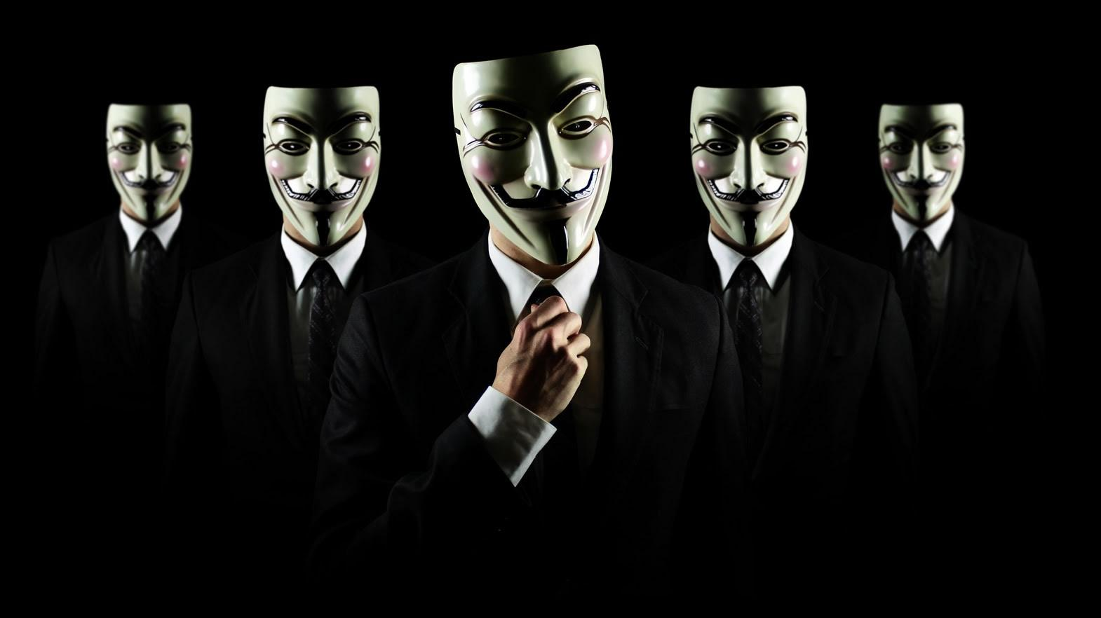
حمایت دشمنان از اقدامات فتنه گران
ورود آشکار دیپلمات های انگلیسی در میان آشوبگران، نفوذ برخی از رابطین امنیتی سفارتخانه های اروپایی در ستاد کاندیداهای خاص و اعتراف اوباما تحت عنوان قانونی با نام بند 1264 بر ضد ایران تنها نمونه ای از تلاشهای سرویس های امنیتی بیگانه در جهت اهداف شوم امنیتی خود در پوشش فریبنده کنوانسیون های بین المللی و مأموریتهای عادی دیپلماتیک است.
بازگشت

Slide 21
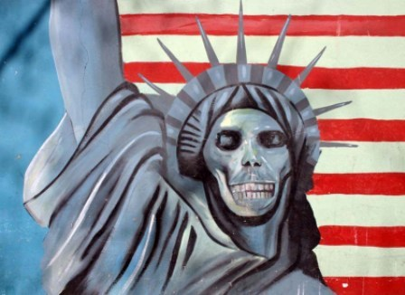
نتيجه فتنه
اميدوار شدن دشمن
گناه بزرگى كه برخى از دست‌اندركاران فتنه‌ها در كشور انجام مي دهند، اميدوار كردن دشمن است؛ دشمن را اميدوار مي كنند كه مي تواند منفذى در بين مردم، در بين عوامل گوناگون، در بين مسئولان نظام باز كند.
(بيانات در ديدار هزاران نفر از مردم گيلان 89/10/8)

Slide 22
راهکارهای مقابله با فتنه
1- تقوا
بايد تقوا پيشه كنيم. ما را قوى مي كند، تقواست؛آنچه ما را آسيب‌ناپذير مي كند، تقواست؛ آنچه ما را به ادامه‌ى اين راه تا رسيدن به اهداف عاليه اميدوار مي كند، تقواست.
(بیانات در خطبه هاي نماز جمعه تهران در حرم امام خميني(ره) 89/3/14)

Slide 23
راهکارهای مقابله با فتنه
2- بصیرت
در فتنه همه بايستى روشنگرى كنند؛ همه بايستى بصيرت داشته باشند.
اميدواريم ان‌‌شاءاللَّه خداى متعال ما را و شما را به آنچه مي گوئيم، به آنچه نيت داريم، عامل كند؛ موفق كند.
(بيانات در ديدار با اعضاي مجلس خبرگان رهبري 88/7/4)

Slide 24
راهکارهای مقابله با فتنه
3- اعتماد به مسؤلین
شنيدم در بعضى از شهرها صد نفر، دويست نفر جمع شده‌اند، كه چرا فلانى رد شده است؟! شما بايد به مسؤولين خود اعتماد داشته باشيد. مسؤولين، مورد اعتمادند و لابد چيزى ديده‌اند كه رد كرده‌اند. شما اگر اعتراضى هم داريد بايد كتباً به مسؤولين گزارش كنيد. اين‌كه عدّه‌اى اجتماع كنند؛تحريكِ فتنه‌گرهاست.
(بيانات در خطبه نماز جمعه 71/1/7)

Slide 25
راهکارهای مقابله با فتنه
4- شاخص گرایی (تمسک به ولایت فقیه)
خاصيت دوران فتنه - همان طور كه بارها عرض كرده‌ايم - غبارآلودگى است، مه‌آلودگى است. نخبگان گاهى دچار خطا و اشتباه مي شوند.اينجا شاخص لازم است. شاخص، همان حق و صدق و بيّنه‌اى است كه دراختيار مردم قرار دارد. اميرالمؤمنين مردم رابه آن ارجاع ميداد. امروز ما هم محتاج همان هستيم.
(بيانات دردیدار مردم بوشهر در روزميلاد امام علي(ع) 89/4/5)

Slide 26
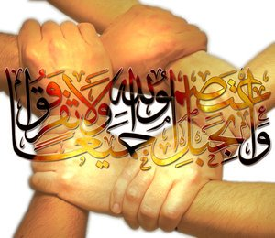
راهکارهای مقابله با فتنه
5- وحدت کلمه
آنچه كه مهم است، اين است كه ملت عزيز ما اتحاد خود را حفظ كنند، وحدت كلمه را حفظ كنند. اين وحدت كلمه، خارى در چشم دشمنان است. سعيشان اين است كه وحدت كلمه‌ى ملت را به هم بزنند.
به گمان من مهمترين هدف از حوادث دوران فتنه‌ى بعد از انتخابات اين بود كه بين آحاد ملت شكاف بيندازند.
(بيانات در ديدار فرمانده و پرسنل نيروي هوايي ارتش 88/11/19)

Slide 27
راهکارهای مقابله با فتنه
6- قانونگرایی
دستگاه‌‌‌‌هاى مسئولى وجود دارند، قانون وجود دارد؛ بر طبق قانون، بدون هيچگونه تخطى از قانون، بايستى مُرّ قانون به صورت قاطع انجام بگيرد. من برحذر مي دارم جوانهاى عزيز را، فرزندان عزيز انقلابىِ خودم را از اينكه يك حركتى را خودسرانه انجام بدهند؛ نه، همه چيز بر روال قانون.
( بيانات در ديدار مردم قم در سالگرد قيام 19 دي 88/10/19)

Slide 28
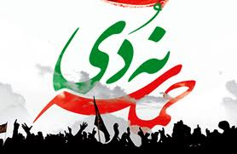
نتيجه گيري
فتنه‌ى 88 تنها آن چيزى نبود كه توى خيابان به وسيله‌ى تعدادى آدم ديده شد؛ اين يك چيز ريشه‌دارى بود، يك بيمارى عميقى درست كرده بودند، اهدافى داشتند، زمينه‌ها و مقدمات فراوانى برايش چيده شده بود، كارهاى بزرگى شده بود و هدفهاى بسيار خطرناكى دنبال اين كار بود، كه با اين برخوردهاى گوناگون سياسى و امنيتى و اينها حل نمي شد؛ يك حركت عظيم مردمى لازم داشت؛ كه اين حركت، حركت 9 دى بود؛ آمدند بساط فتنه و فتنه‌گران را در هم پيچيدند.
(بيانات در ديدار با اعضاي ستاد بزرگداشت 9 دي 90/9/21)
بازگشت

Slide 29
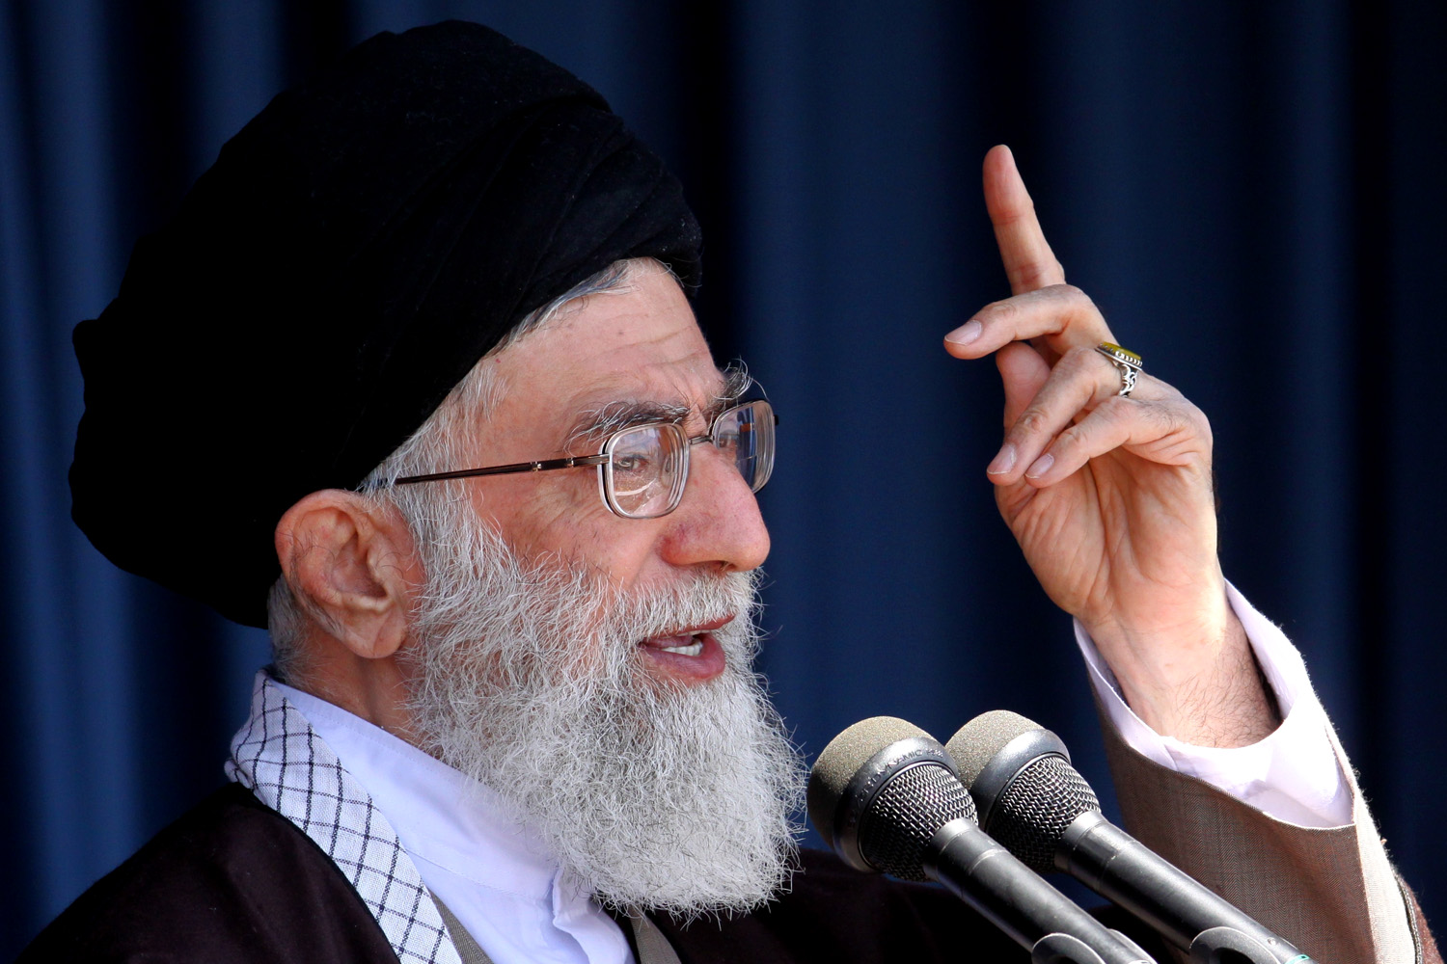
نقش مقام معظم رهبري در مديريت فتنه
1- قدرت پيش بيني
هشدار مقام معظم رهبري ماه ها قبل از انتخابات، نسبت به امكان ايجاد فتنه بعد از انتخابات
‍‍‍‍‍‍‍‍(من اول فروردين در مشهد گفتم هى دارند دائماً به گوشها مي خوانند، تكرار مي كنند كه بناست در انتخابات تقلب بشود. مي خواستند زمينه را آماده كنند.)
خطبه هاي نماز جمعه تهران 88/3/29

Slide 30
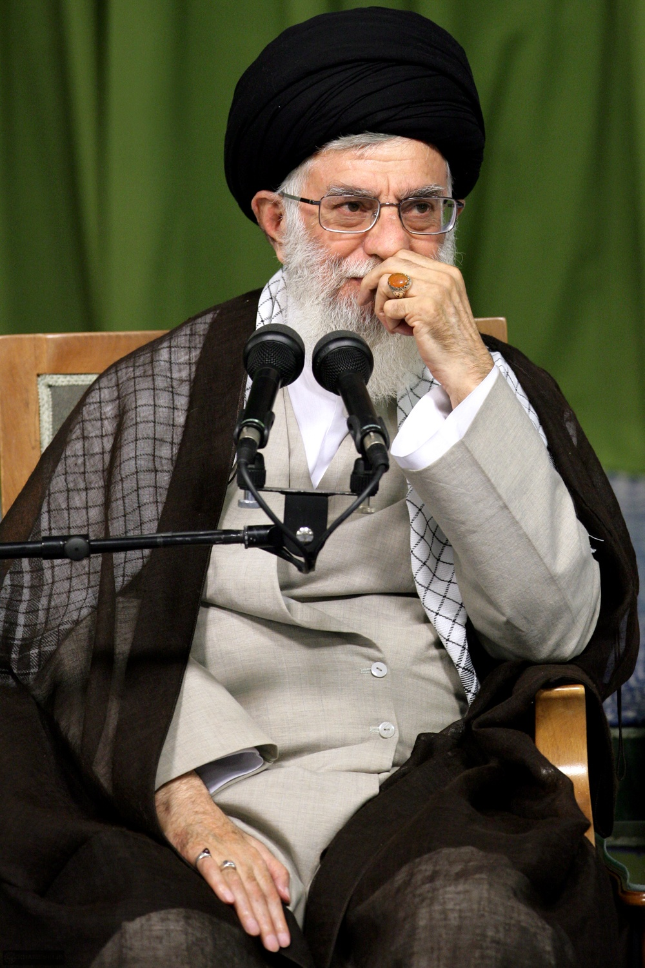
نقش مقام معظم رهبري در مديريت فتنه
2-مديريت جامع، پويا و منعطف
فرایند‌گرایی، در ضمن جلوگیری از سنت‌شکنی و بدعت‌گذاری‌ها

Slide 31
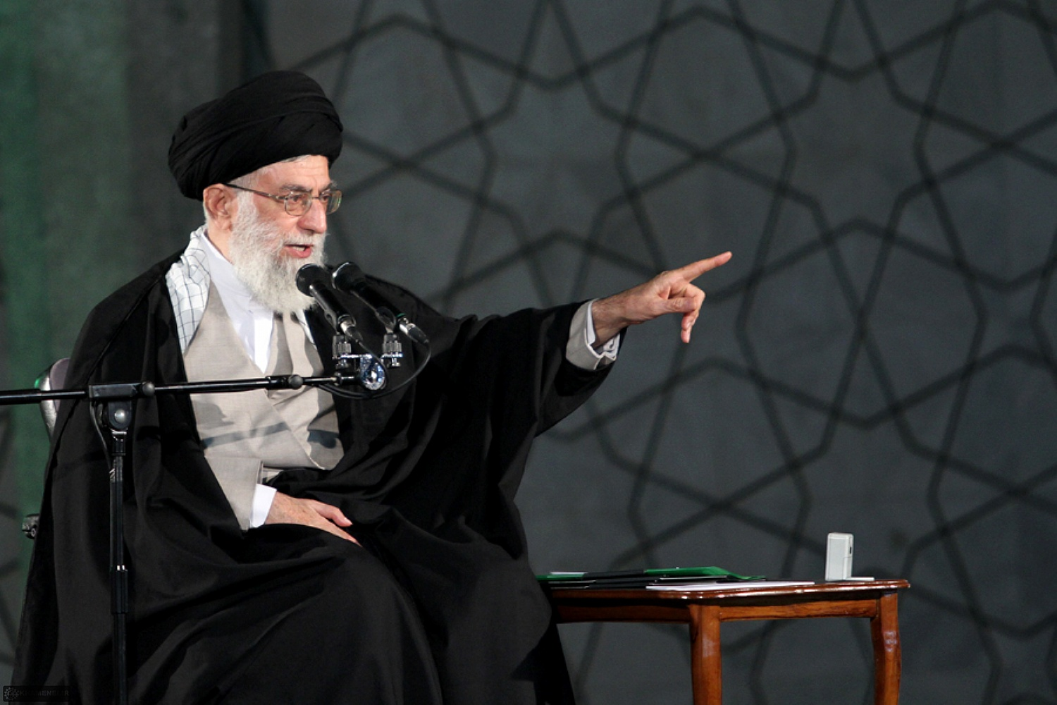
نقش مقام معظم رهبري در مديريت فتنه
3- تبيين شرايط
گفتگو با نخبگان به طور مستقيم براي اصلاح ذهنيت‏ها افشا و برجسته كردن نقش استكبار در حوادث بعد از انتخابات
محكوميت حوادثي مانند كهريزك و كوي دانشگاه و دستور برخورد با متخلفان
آگاهي بخشي به مردم و نخبگان بطوري كه جاي متن و حاشيه جابجا نگردد
هشدار دائمي به نخبگان و خواص براي ايفاي نقش روشنگري و شفاف‏سازي و پرهيز از سخن دوپهلو

Slide 32
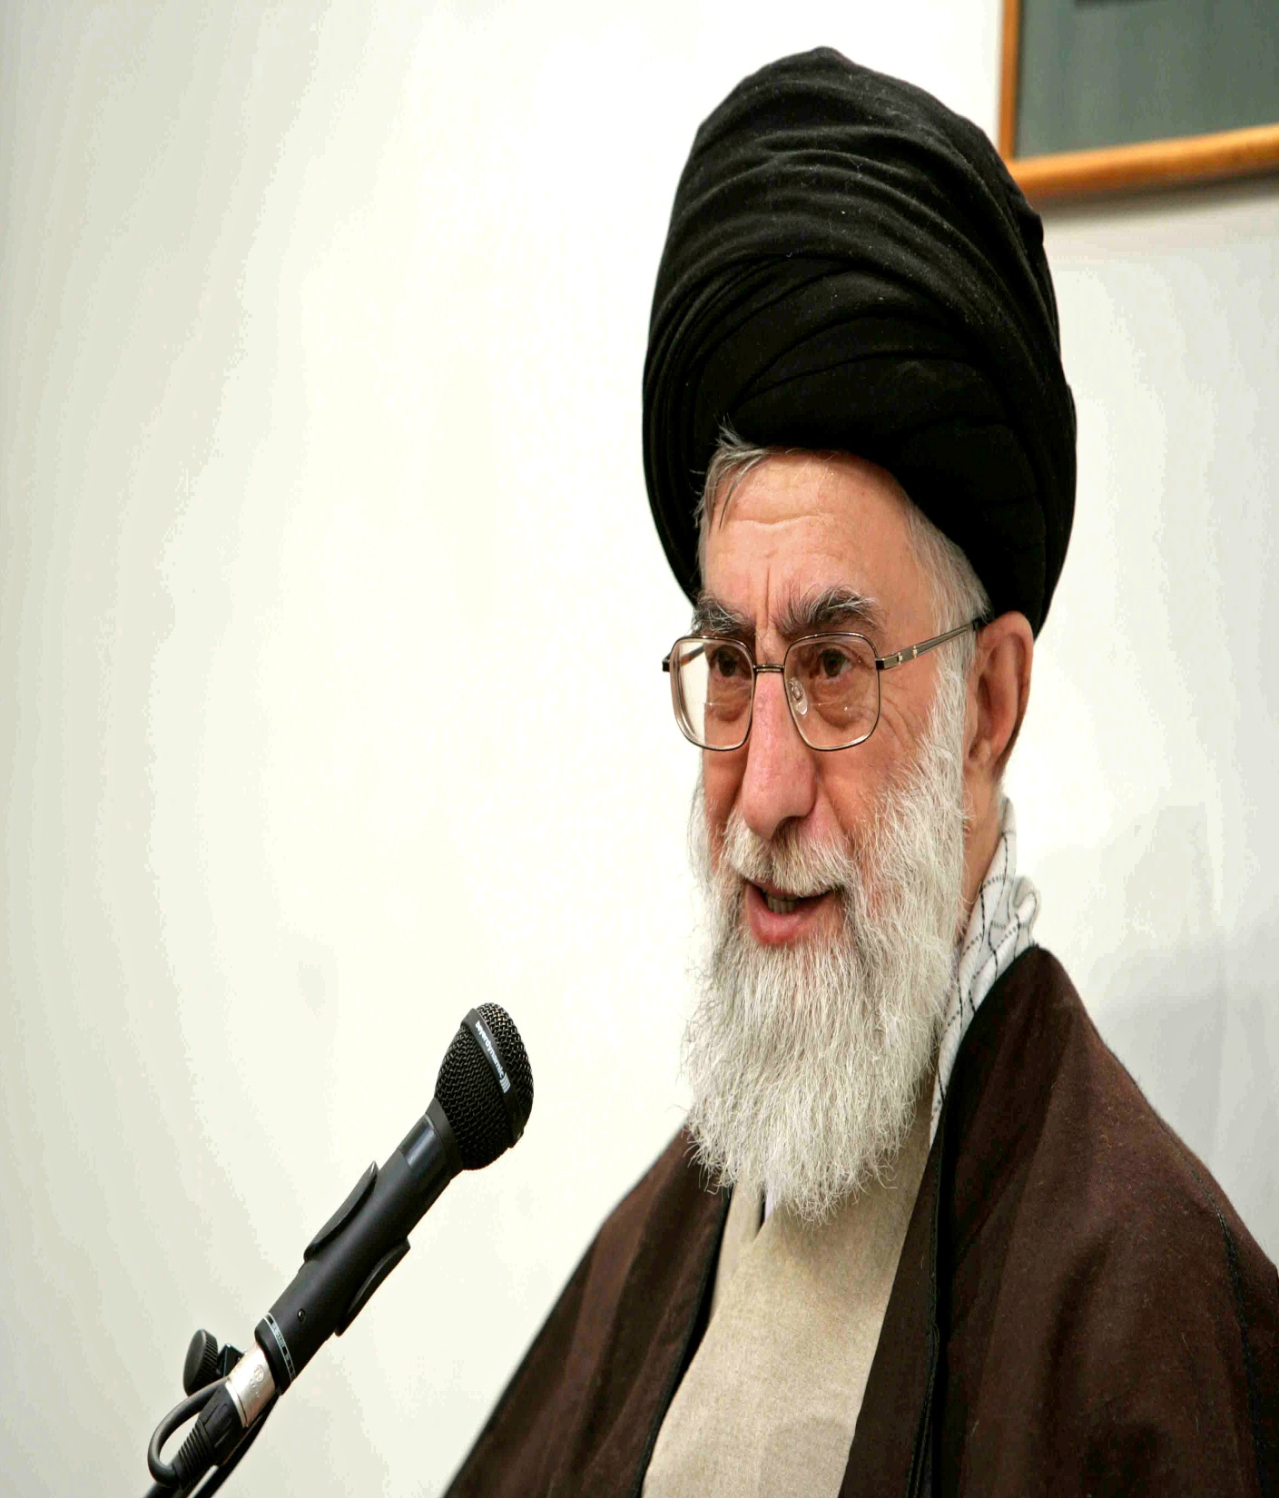
نقش مقام معظم رهبري در مديريت فتنه
4- طرح گفتماني بصيرت
بصيرت به عنوان ضرورت اصلي در مقابله هوشمندانه با فتنه و به متن آوردن راهبرد شفاف‏سازي و روشنگري در كنار ساير اقدامات لازم از يك سو و محور شدن خود رهبر انقلاب در انجام روشنگري و بصيرت افزايي مردم و نخبگان از سوي ديگر، كليد حل مسايل بعد از انتخابات است.

Slide 33
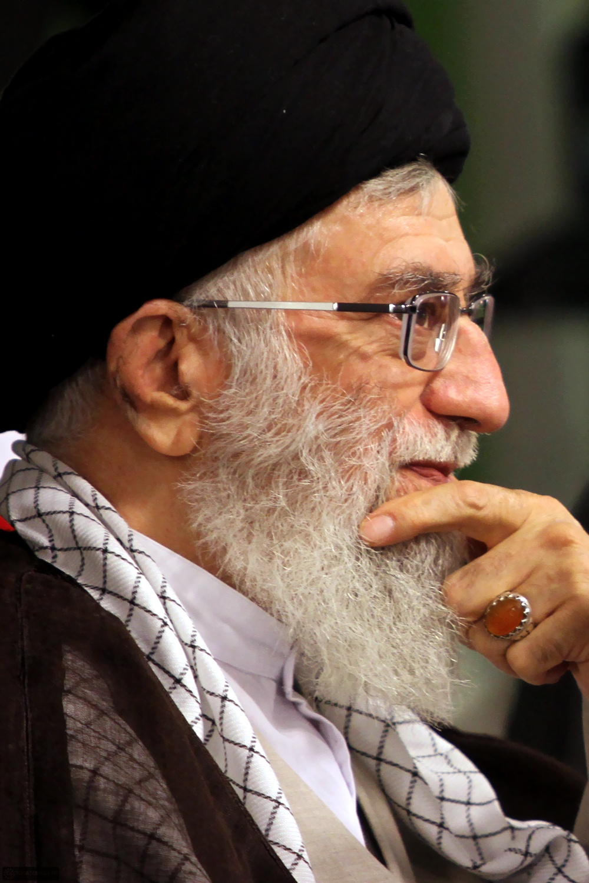
نقش مقام معظم رهبري در مديريت فتنه
5-تأكيد بر جذب حداكثري و دفع حداقلي
تأكيد بر جذب حداكثري و دفع حداقلي به عنوان سياست محوري نظام در عين برخورد قاطع با كساني كه در معارضه عملي با نظام قرار گيرند از ديگر نقاط مديريتي مقام معظم رهبری است.

Slide 34
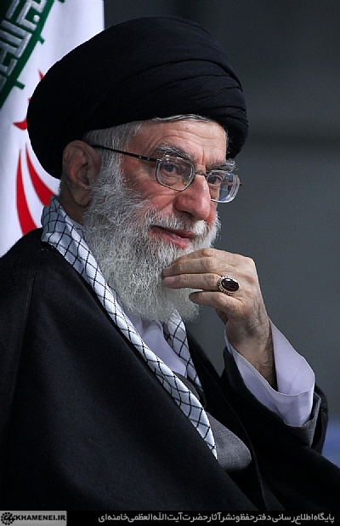
نقش مقام معظم رهبري در مديريت فتنه
6- نگاه تاريخي محور
بازخواني تجارب ارزنده صدر اسلام، دوران ابتدايي انقلاب اسلامي و مشي امام (ره) در برابر جريانات و حوادث فتنه گون و در ادامه توصيه هاي ايشان به خواص، مسولين و ملت ايران جهت عبرت آموزي از گذشته، ديگر خصيصه مديريتي مقام معظم رهبري است.
بازگشت

Slide 35
نقش مردم در خنثي سازي فتنه 88
1- حضور گسترده
در روز 9 دي و 22 بهمن
سال 1388

Slide 36
نقش مردم در خنثي سازي فتنه 88
2- مقبوليت بخشي به نظام
روز نهم دي ماه 1388 روز "نه" گفتن ملت ايران به سران فتنه و روز "آري" گفتن به نظام اسلامي و تبعيت مجدد مردم با آرمان‌هاي والاي حضرت امام خميني(ره) و رهبر فرزانه انقلاب اسلامي است.

Slide 37
نقش مردم در خنثي سازي فتنه 88
3- لحظه شناسي
مردم با حرکتی برخاسته از بصیرت، دشمن شناسی، وقت شناسی و حضور در عرصة مجاهدانة روز نهم دی را از دیگر ایام‌الله انقلاب اسلامی ممتاز ساختند و این روز را در تاریخ ماندگار ساختند.
(بيانات مقام معظم رهبري 88/10/19)

Slide 38
نقش مردم در خنثي سازي فتنه 88
4- پيشي گرفتن از خواص
9 دی سیلی محکم مردم به دشمن و جریان فتنه بود به طوری که نقش خودجوش مردم در خلق حماسه نهم دی انکار ناشدنی است و مردم در این حماسه بزرگ از خواصی که دچار غرور و انحراف شدند پیشی گرفتند.

Slide 39
نقش مردم در خنثي سازي فتنه 88
5- ايمان قلبي
نهم دی ۸۸، حادثه کوچکی نیست بلکه آن حرکت عظیم و ماندگار مردمی، شبیه حرکت بزرگ ملت در روزهای اول انقلاب است و باید تلاش شود در سالگرد این حماسه، حرف اصلی ملت ایران، یعنی حرکت در سایه دین و تحقق وعده های الهی تبیین شود.

Slide 40
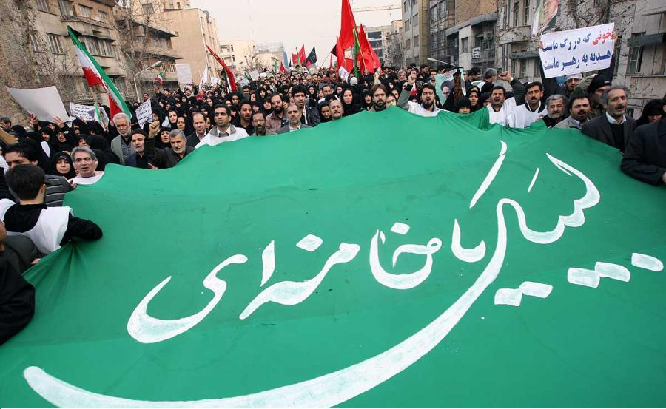
نقش مردم در خنثي سازي فتنه 88
6- ولايتمداري و تبعیت از
ولی فقیه در قول و عمل
حضور مردم در حماسه باشکوه نهم دی 88 بیانگر این بود که مردم اهانت به مقدسات را نخواهند پذیرفت و با صرف نظر از هرگونه جناح بندی سیاسی به صحنه خواهند آمد و فرمان ولایت فقیه را سرلوحه کارهای خود قرار می دهند.

